Slide 1
Machine Learning & KNN
Materi Dasar mengenai AI & Algoritma KNN

Slide 2
Pengertian Machine Learning
Machine Learning adalah metode agar komputer bisa belajar dari data dan membuat prediksi tanpa diprogram secara eksplisit.

Slide 3
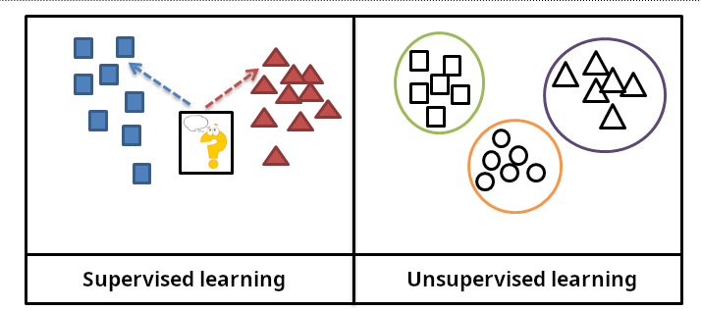
Jenis-jenis Machine Learning
Supervised
Unsupervised

Slide 4
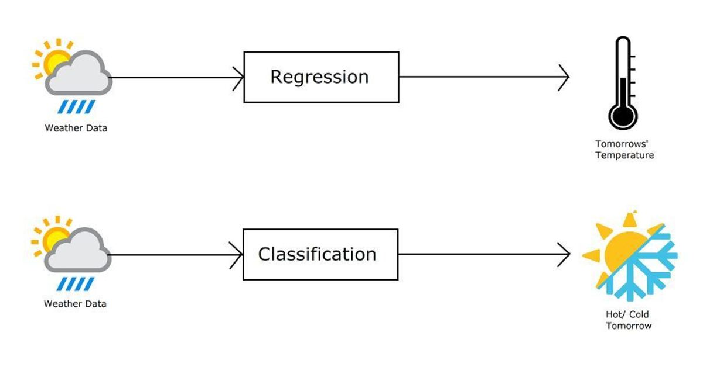
Jenis-jenis Supervised

Slide 5
Tahap Pembuatan Machine Learning
Preprocessing
EDA
Modelling
GUI
Evaluation

Slide 6
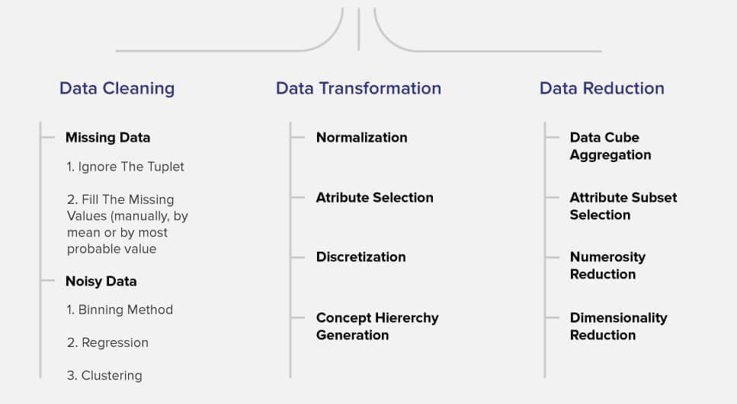
Preprocessing Data

Slide 7
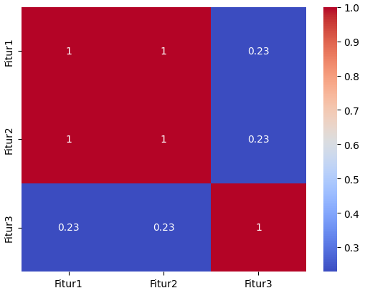
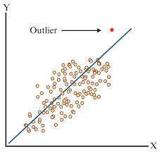
Exploratory Data Analysis
Korelasi antar fitur
Deteksi Outlier

Slide 8
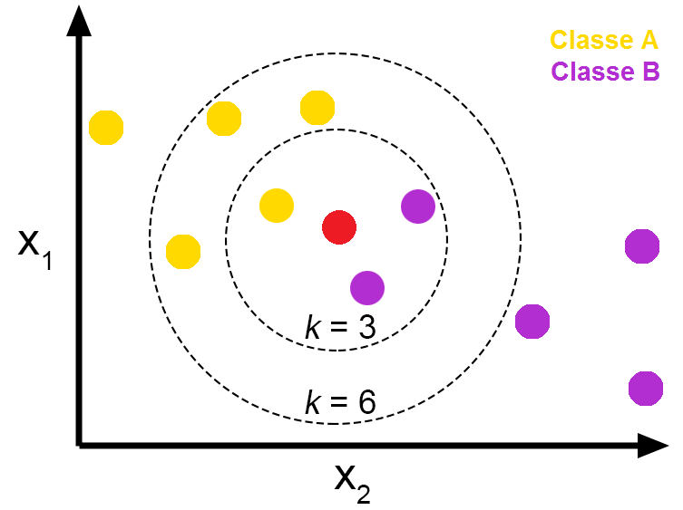
Modelling (KNN)

Slide 9
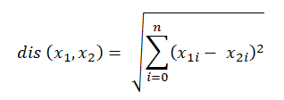
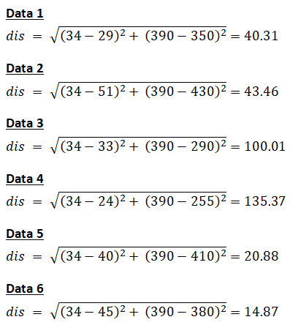
Rumus KNN menggunakan Euclidean Distance
Keterangan:
x₁ = vektor data testing (data baru yang ingin diprediksi) x₂ = vektor salah satu data training (data pembanding) n = jumlah fitur / jumlah atribut dalam data i = indeks fitur ke-i (penanda urutan fitur dari 1 sampai n) x₁ᵢ = nilai fitur ke-i pada data testing x₂ᵢ = nilai fitur ke-i pada data training

Slide 10
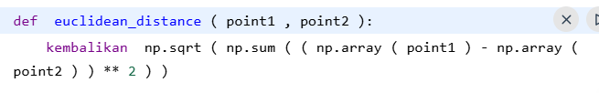
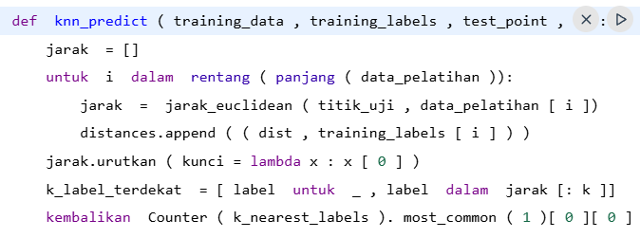
Pseudocode KNN

Slide 11
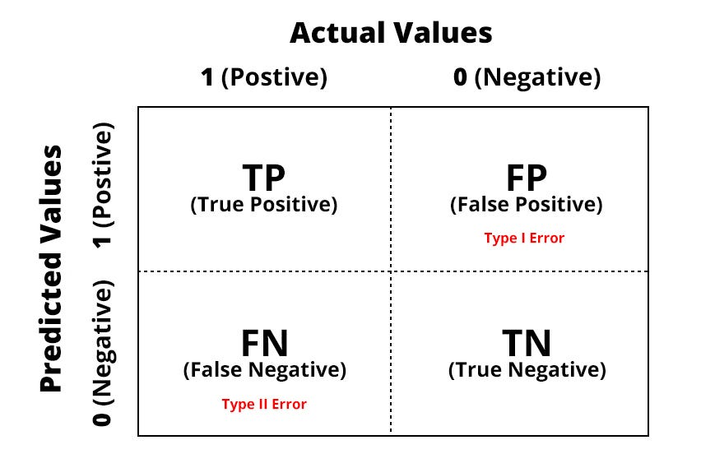
Evaluasi KNN

Slide 12
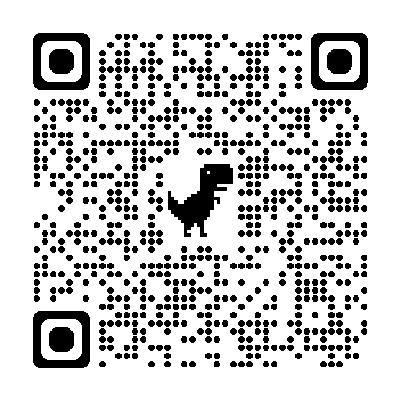
Post-Test
https://forms.gle/km1eU368dSzikvex8

Slide 13
Thank you!

